Slide 1



固定资产管理系统答辩PPT
项目成员：秦雪剑 卢佳鑫 李建文
指导老师：陈晨
读书好，多读书，读好书
Good reading, read more books, read good books

Slide 2
（摘要）
我们的项目题目是《基于B/S的固定资产管理系统》，本系统是用JSP技术，在网络上架构一个动态的资产管理系统，它是在Windows10下，以SQL Server为数据库，以Tomcat作为应用服务器开发的。目的是适应当今社会快节奏地生活，为人们提供更多便利。
读书好，多读书，读好书。
Good reading, read more books, read good books

Slide 3
目 录 CONTENTS
选题背景
01
系统功能模块的实现
06
02
系统的实现步骤
技术支持
05
03
系统总体设计
0 4
开发流程
延时符

Slide 4

选题背景

Slide 5
选题背景/ SELECTED TOPIC BACKGROUND
项目来自企业实际某油田公司存在如下问题：
一是固定资产具有数量大、种类多、价值高、使用周期长、使用地点分散等特点，管理难度大。二是很多单位目前仍然依赖手工记账的管理方式，由于管理单据众多、盘点工作繁重，需占用大量的人力物力，而且固定资产的历史操作和资产统计工作异常困难，导致资产流失和资产重复购置，使单位成本大幅增加。三是存在账、卡、物不相符合，难于满足现代管理的需要，由于缺乏有效的资产实物的日常管理手段，即使单位花大力气进行了资产清查，没多久，账实不符的情况又会重新出现，因此，必须有一套有效的管理手段对实物进行管理。四是固定资产缺乏中间跟踪管理，没有固定资产的历史记录，如安装、移动、调拨、报废、维修等。

Slide 6

系统的实现步骤

Slide 7
系统的实现步骤 /
01
02
方案构思与确定
相关资料收集
分功能模块代码编写
03
04
解决问题并实现最终功能
05
06
系统测试
相关功能整合

Slide 8

系统总体设计

Slide 9
需求分析/
功能模块
登录功能
资产信息管理功能
资产报废管理功能
资产维修管理功能

Slide 10
登陆功能
资产管理
资产查询
用户信息管理
需求分析/
提供用户登录
资产信息的入库（添加）、删除、修改（报废、维修等）
提供输入关键字查询资产信息功能
对管理员和用户信息的添加和修改

Slide 11
分析问题领域 /
确定系统范围领域
本系统专供资产管理及提供相关服务使用，超出资产管理相关功能的本系统无法提供。目前只供管理员与用户使用。
定义角色
用户
管理员

Slide 12
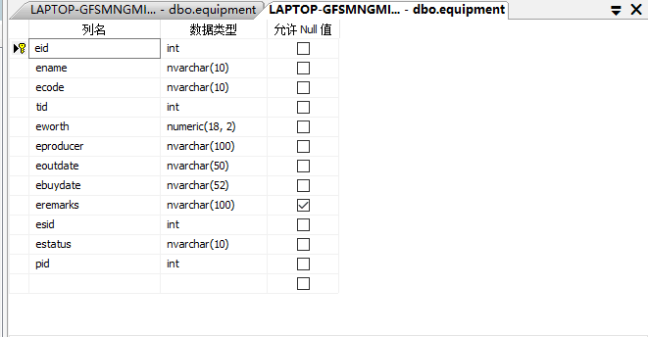
数据库模型/

Slide 13
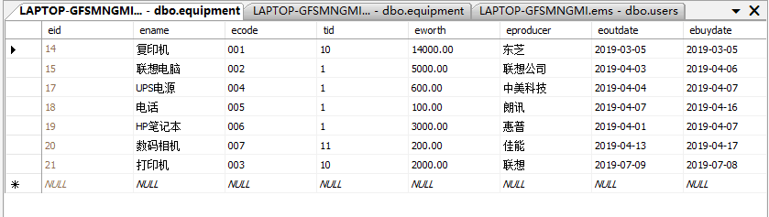
数据库模型/

Slide 14

开发流程

Slide 15
开发流程/
one
two
three
通过Dreamweaver设计界面
分析建立数据库
编写程序并连接数据库

Slide 16

技术支持

Slide 17
关键技术/
技术支持
开发工具
数据库
SQL SERVER2008
MyEclipse+Dreamweaver
开发环境
运行环境
JRE
Windows+JDK1.8

Slide 18
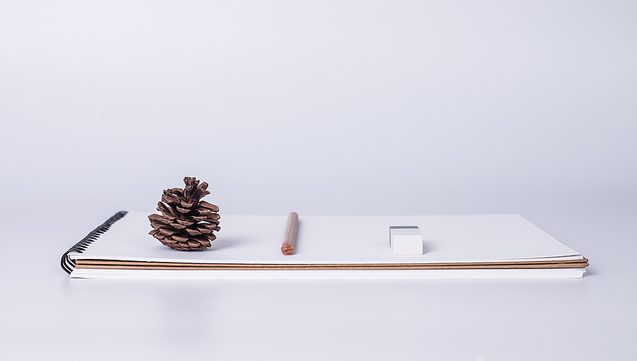
系统功能模块的实现

Slide 19
系统的运行/
启动Tomcat应用服务器后，打开Internet Explorer，在URL地址中输入http://localhost:8080/index.jsp,即可运行所写的JSP页。也可在MyEclipse环境下将工程属性中的Server改为Tomcat,按照上面的部署过程部署后，直接运行JSP页面即可。

Slide 20
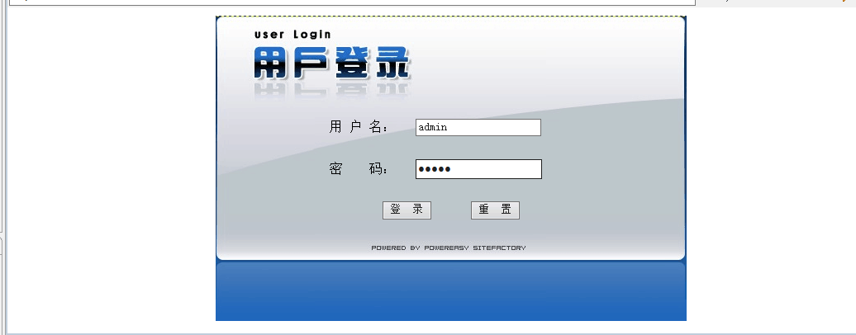
登录界面/

Slide 21
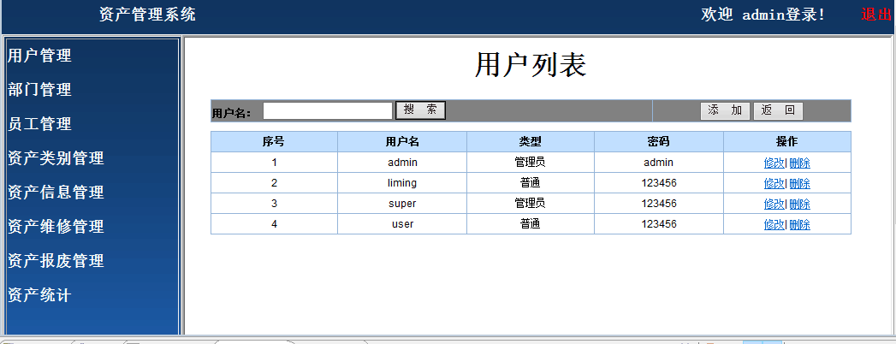
用户管理界面/

Slide 22
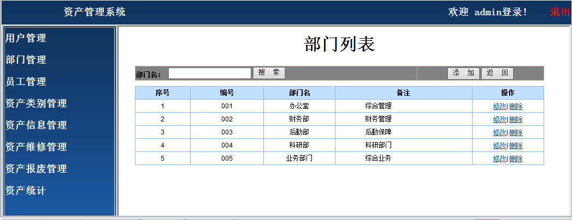
部门管理界面/

Slide 23
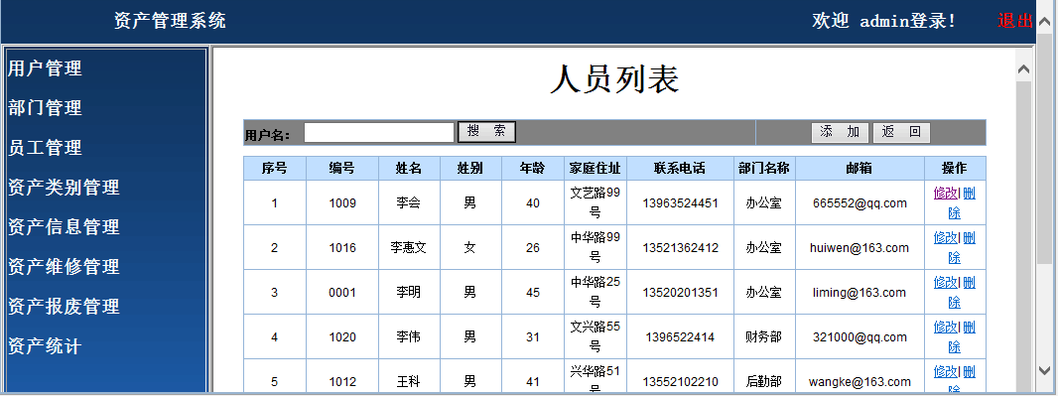
员工管理界面/

Slide 24
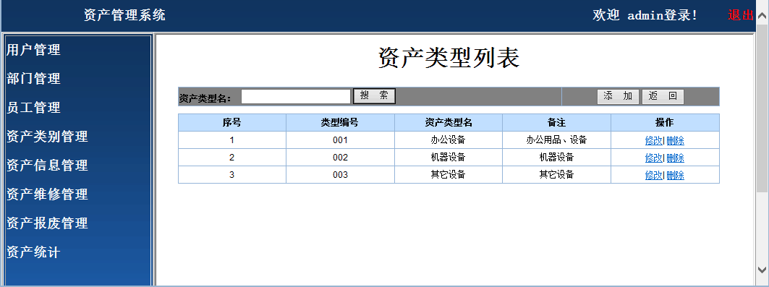
资产类别管理界面/

Slide 25
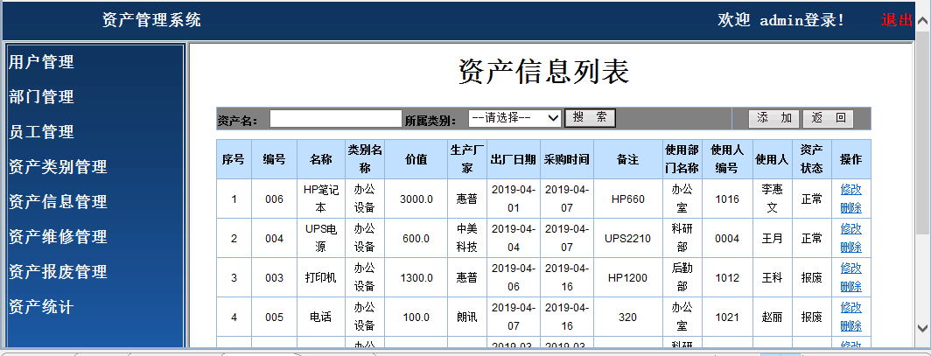
资产信息管理界面/

Slide 26
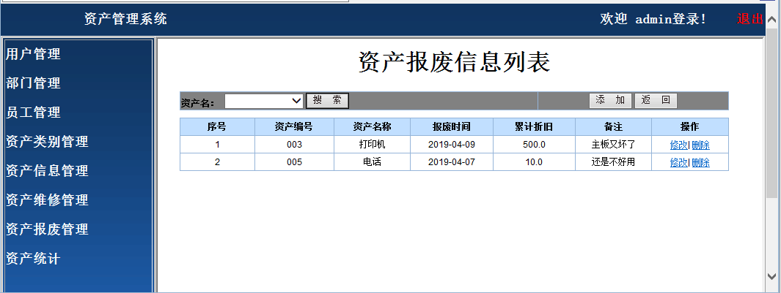
资产维修管理界面/

Slide 27
资产报废管理界面/

Slide 28
谢谢观看

